Slide 1
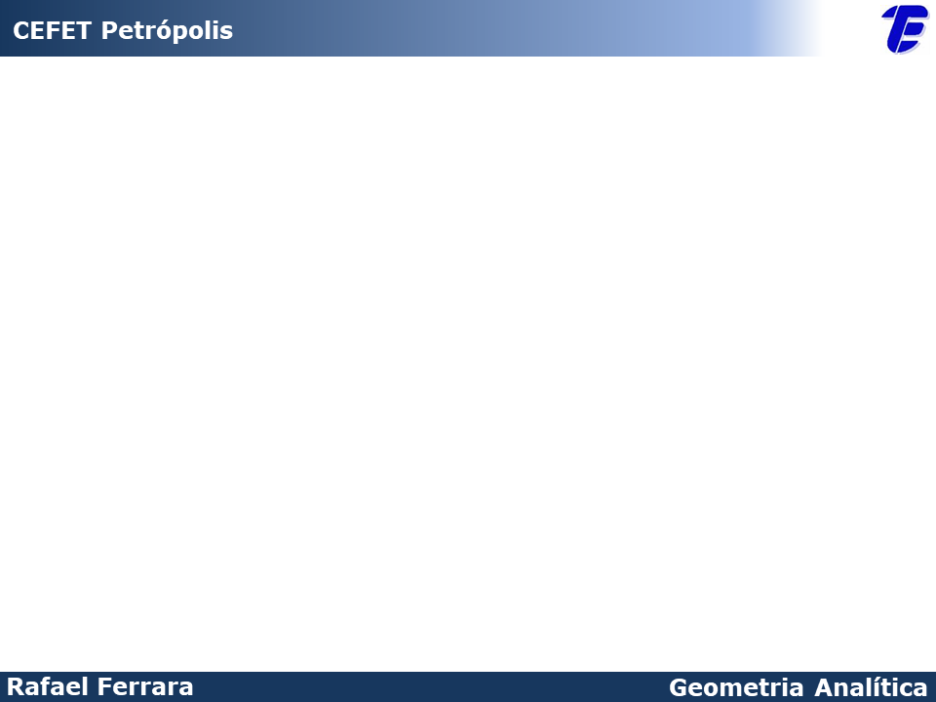
AULA 5.1
AS EQUAÇÕES DA RETA

Slide 2
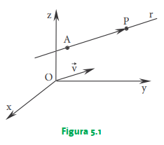



Equação vetorial da reta
$$\overline{AP}=t\vec{v}$$
Vetor diretor da reta r
Parâmetro (algum real)
Vetor que pertence à reta r em questão.
Outras formas da equação vetorial da reta:
$$P=A+t\vec{v}$$
$$\left(x;y;z\right)=\left(x_{1};y_{1};z_{1}\right)+t(a;b;c)$$

Slide 3
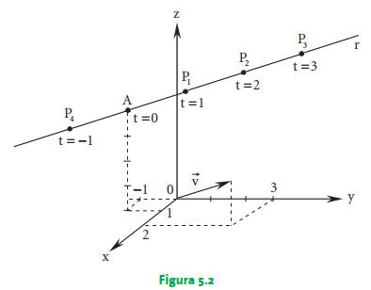






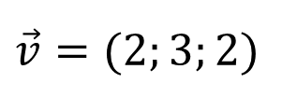

Equação vetorial da reta
$$A=\left(1;−1;4\right);$$
$$\vec{v}=(2;3;2)$$
$$r:\left(x;y;z\right)=\left(1;−1;4\right)+t(2;3;2)$$
$$t=1∴P_{1}\left(3;2;6\right);$$
$$t=2∴P_{2}\left(5;5;8\right);$$
$$t=3∴P_{3}\left(7;8;10\right);$$
$$t=0∴A\left(1;−1;4\right);$$
$$t=−1∴P_{4}\left(−1;−4;2\right);$$

Slide 4




Equações paramétricas da reta
$$\left(x;y;z\right)=\left(x_{1};y_{1};z_{1}\right)+t(a;b;c)$$
$$\left(x;y;z\right)=\left(x_{1}+at;y_{1}+bt;z_{1}+ct\right)$$
$$x=x_{1}+at$$
$$y=y_{1}+bt$$
$$z=z_{1}+ct$$

Slide 5
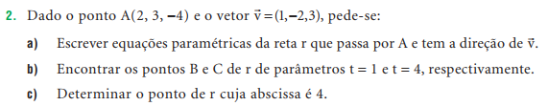

Slide 7


